Slide 1
医疗机构全流程服务

Slide 2
医疗机构创办常见问题
Q:我想办理医疗机构怎么办？
Q:开医疗机构的场地有什么要求？
Q:医生的要求是怎么样的?
Q:机构需要配置多少医护人员？
Q:机构开设有哪些注意点？
Q:专业人员比较年轻，专业性不够，哪里可以培训？
Q:机构年检一般检查什么？

Slide 3
创立医疗机构全流程服务
代办筹建诊所门诊部医院医疗机构执业许可证，提供医疗机构的筹建和开业前的准备：申请设置批准书，提供一系列的信息整合、可性行分析、项目优化调整、专业文书编写、选址调研、图纸设计、资质获取、材料整理、装修的审批、设计、资质和工商办理、医师注册等，完成装修和购买设备，消防环评，医疗机构执业许可证等服务，以及公共关系管理服务。
服务种类：
各类诊所、门诊部、医院，包括：口腔、医疗美容、中医门诊部、综合医院、专科医院（口腔、美容、肿瘤、康复、护理等）、医疗影像中心、健康体检中心、医学检验实验室、血液透析中心、病理诊断中心、安宁疗护中心、消毒供应中心。诊所升级门诊部、门诊部升级医院等。美容院改造成医疗美容诊所或美容门诊。
服务地区：全国
无偿介绍专业医院装修公司、手术室装修公司、医疗器械公司、医药生物公司、医疗经营管理软件等

Slide 4
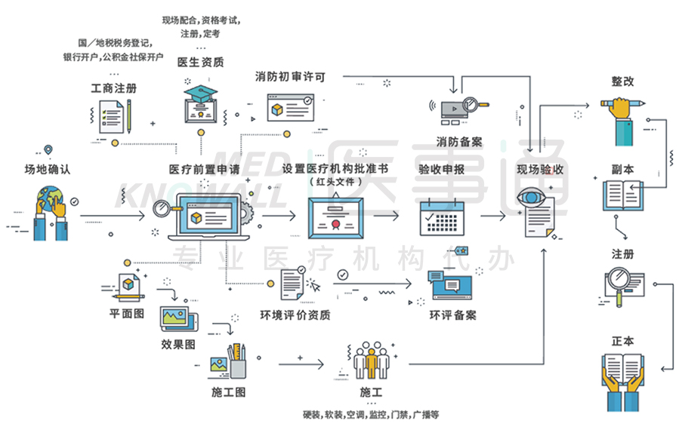
创立医疗机构全流程服务
设置全程规划

Slide 5
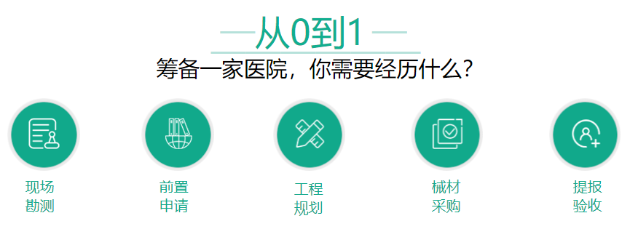
创立医疗机构全流程服务
筹备一家医院，你需要经历什么
场地确认 工商注册 医疗前置申请 设置医疗许可 提报验收 注册医师 医生资质 平面图 验收前自查 辅助整改 消防备案 环评备案 装修监理 工程规划

Slide 6
创立医疗机构全流程服务
现场勘测
医疗机构前置申请包括一系列的资料收集、报告撰写、相关政策了解、职能部门沟通等工作。普通医疗机构往往由于缺乏经验和人手不足，陷入进度缓慢、频繁重复劳动的局面，大大拖慢机构筹建进度。
机构目前的状况符合申请要求吗？
有不合规的方面，如何在现有条件之下快速高效的改进？
申报需要准备哪些资料？报告怎么写？
先去哪个部门？工商还是卫计？
以上问题往往在机构设立之初时带来很大困扰，经办人员一头雾水的四处询问，所得到的信息却经常不尽准确。
医事通专业顾问团队，从申请之初即全面介入各项申请准备工作， 帮助机构整理相关资料，进行经办人员培训，了解审批政策。并负责多环节审批材料申报、呈递。一站式服务，跟进每个申报环节，最大程度提高办事效率。

Slide 7
创立医疗机构全流程服务
前置申请
医疗机构设置规划不是单一平面的部署，除了合法合规之外，更需要考虑到日后的运营和场地使用中的功能性需求。从装修设计到物料选择，无一不需要丰富的经验和足够的前瞻性。规划不完善，在后期会发生的问题有：
医事通专业顾问团队的一站式服务中，包含规划指导与建议。专业选址、现场勘测。以多年积累的经验，帮助企业少走弯路，兼顾法规要求、功能性需求和便利性等，有效提高筹建效率，避免不必要的浪费。

Slide 8
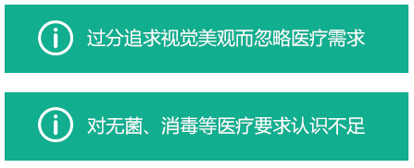
创立医疗机构全流程服务
工程规划
医疗机构设计同样与相关法规及功能性需求息息相关。申报过程更涉及图纸审批环节，从布局到材料选择，对专业性要求极高。普通装修设计公司在做医疗机构设计时往往因医疗专业性不够而发生问题
医事通专业顾问团队，从平面图审核到装修过程中的指导及完工后的验收，提供一站式指导监督，及时发现问题，帮助解决问题。帮助医疗机构“多快好省”的完成设计装修。

Slide 9
创立医疗机构全流程服务
械材采购
验收环节作为机构筹建的最后一步，往往“好事多磨”，究其原因，在于整体筹建过程中缺乏专业指导和跟进。易发生
医事通专业顾问团队，一对一跟进指导筹建全过程，将验收失败风险降至最低。正式验收前，医生通团队奖通过“模拟验收”环节对项目进行检查，以确保机构顺利通过验收。

Slide 10
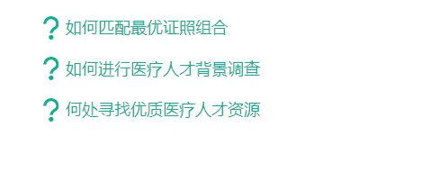
创立医疗机构全流程服务
提报验收
医疗医疗产业的告诉发展，引发了人才资源的紧缺。医务人员招聘对机构来说至关重要，在寻找人才的过程中，往往发生“一将难求”的问题
医事通汇集强大的医疗人脉网络，集中发挥资源优势，提供优质医疗猎聘服务。并可在后续运营中，协助机构和医师证照变更、注册等手续。

Slide 11
医疗机构经营服务
提报验收
医疗是严肃的，落实到日常运营的细节上，就在于流程的严谨和执行的到位。医事通专业顾问团队帮助机构建立标准SOP流程，确保合法合规。并有计划的知道医护人员的意识与技能培训。
质量管控
医事通汇集强大的医疗人脉网络，集中发挥资源优势，提供优质医疗猎聘服务。从人才初选到背景调查，均提供专业支持。并可在后续运营中，协助机构和医师证照变更、注册等手续。
院感防护
医事通会员服体系秉承“专业事，专业制”的宗旨。将医疗机构风险防控纳入服务内容，定期抽检各项医疗流程，协助机构开展员工培训和考核，及时发现问题，解决问题。
公共关系
时至今日，公共关系管理已经成为现代企业的又一个课题。医事通会员服务体系中的公共关系板块为企业排忧解难。提供公共关系管理指导，并在紧急状态下提供法务援助。

Slide 12
一年内，全国服务50+医疗机构筹备经验
全国部分合作客户

Slide 13
联系我们
手机：135-5476-9595 Q Q：272714616
扫码加微信：

